Slide 1




Final Project Presentation
Nomor Kelompok: 08
Nama Mentor: Aditya Bariq
Nama:
Wahyu Nor Romadon
Inayah Wijaya Adnan
Machine Learning Class
Program Studi Independen Bersertifikat
Zenius Bersama Kampus Merdeka

Slide 2

Latar Belakang
Explorasi Data dan Visualisasi
Modelling
Kesimpulan
Daftar Isi
© 2022 Program Studi Independen Bersertifikat Zenius Bersama Kampus Merdeka
Notes:
Section list

Slide 3


Latar Belakang
PUT THE TOPIC HERE AS OVERHEAD
Pendahuluan
© 2022 Program Studi Independen Bersertifikat Zenius Bersama Kampus Merdeka
Notes:
Stopper or section title

Slide 4
Latar Belakang Project
Latar Belakang
Sumber Data: https://bit.ly/RegressionCarPricesPrediction
Problem: regression
Tujuan:
Untuk memprediksi harga mobil berdasarkan faktor-faktor yang mempengaruhi harga mobil
memprediksi harga mobil untuk memahami manajemen dinamika harga pasar baru
Untuk mengetahui variabel mana yang signifikan dalam memprediksi harga mobil
© 2022 Program Studi Independen Bersertifikat Zenius Bersama Kampus Merdeka

Slide 5
Explorasi Data dan Visualisasi
PUT THE TOPIC HERE AS OVERHEAD
Explorasi Data dan Visualisasi
© 2022 Program Studi Independen Bersertifikat Zenius Bersama Kampus Merdeka
Notes:
Stopper or section title

Slide 6
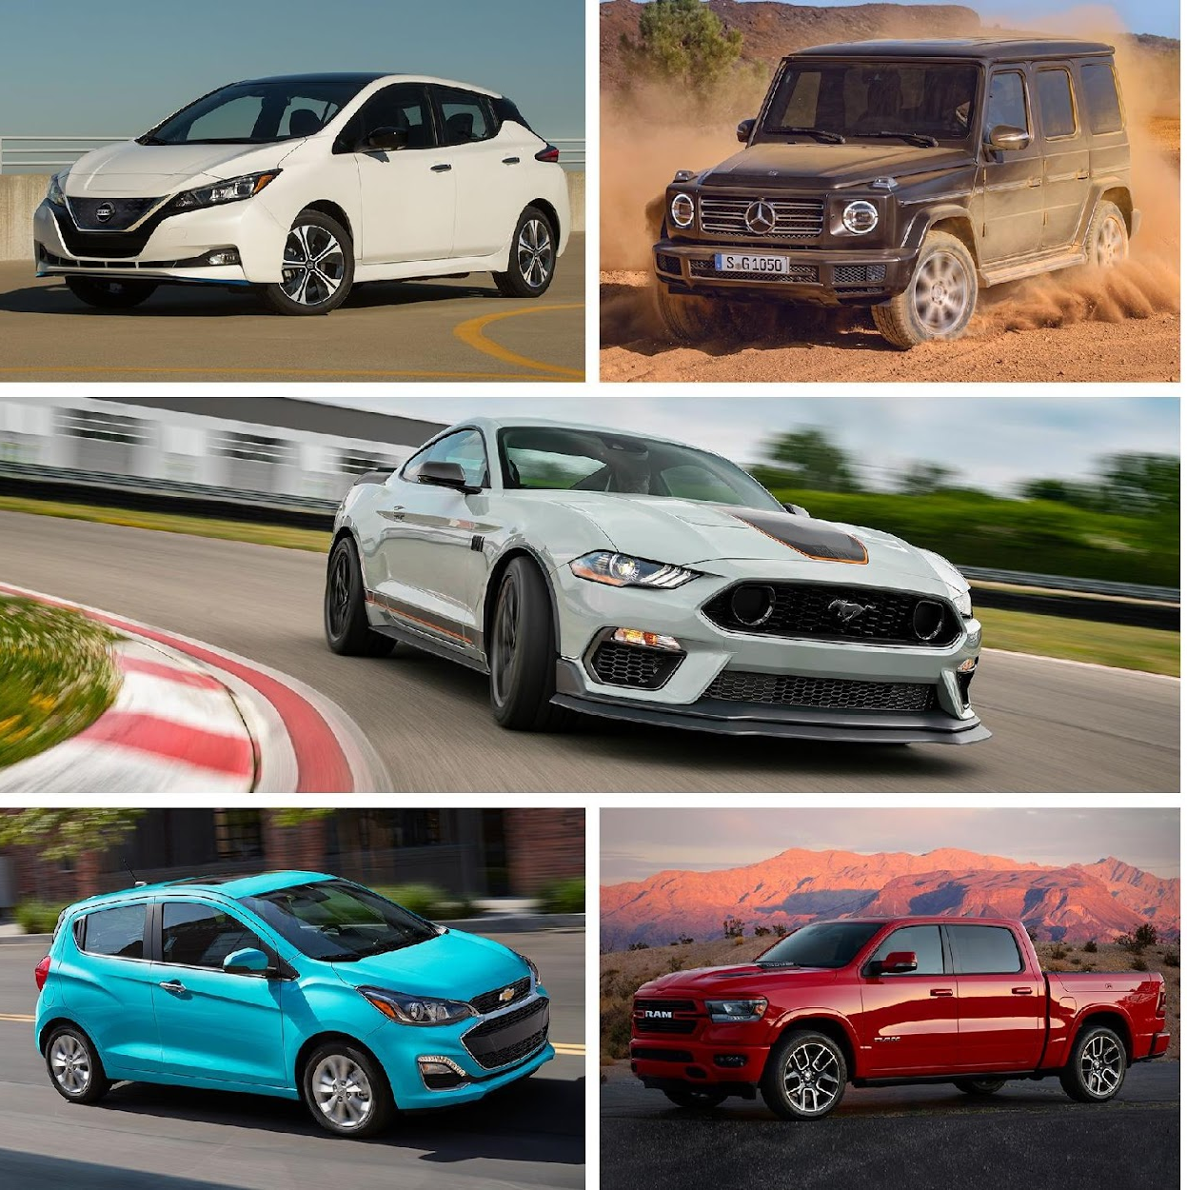
Introduction
EDA and Visualization
Mobil menjadi kendaraan paling diminati hampir diseluruh negara.
Keunggulan mobil dibandingkan motor:
Lebih nyaman untuk perjalanan jauh
Bisa menampung banyak penumpang
Aman untuk bayi
Dapat membawa barang banyak
Karena banyak keunggulannya, produk mobil sudah bervariasi dan persaingan harga mobil pun semakin ketat tiap tahunnya
© 2022 Program Studi Independen Bersertifikat Zenius Bersama Kampus Merdeka

Slide 7
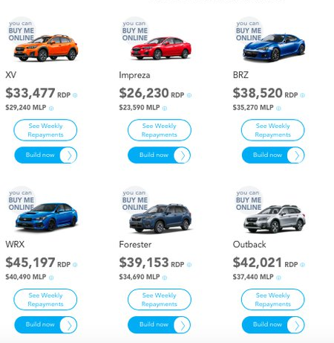
Introduction
EDA and Visualization
Perusahaan harus mampu memprediksi harga mobil yang akurat untuk mampu bersaing dengan kompetitor lainnya.
Hal ini penting untuk menambah income perusahaan dan menarik pembeli sebanyak mungkin.
© 2022 Program Studi Independen Bersertifikat Zenius Bersama Kampus Merdeka

Slide 8
Data Cleansing
EDA and Visualization
Tidak ada missing value pada data
Pada kolom CarName ada kejanggalan yaitu adanya perbedaan tipe nama pada kolom CarName dan solusi dari kami yaitu menyelaraskan tipe nama CarName yang ada. Berikut adalah penjelasannya:
Sebelum | Sesudah
Toyouta Maxda VW vokswagen Porcshce nissan | Toyota Mazda Volkswagen Volkswagen Porsche Nissan
© 2022 Program Studi Independen Bersertifikat Zenius Bersama Kampus Merdeka

Slide 9
BOXPLOT
EDA and Visualization
Untuk mengidentifikasi adanya outliers atau tidak
Untuk membantu mengetahui karakteristik dari data
Membantu kesimetrisan dari sebuah data
© 2022 Program Studi Independen Bersertifikat Zenius Bersama Kampus Merdeka

Slide 10
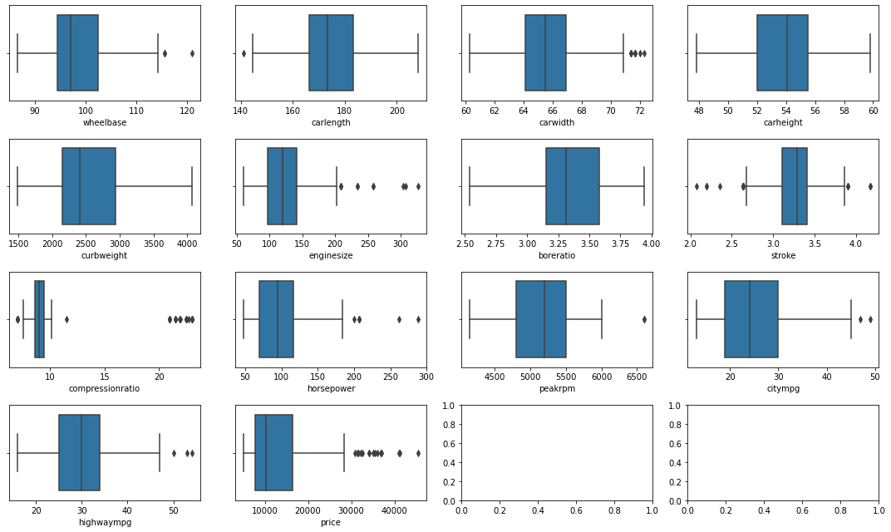
BOXPLOT
EDA and Visualization
© 2022 Program Studi Independen Bersertifikat Zenius Bersama Kampus Merdeka

Slide 11
BOXPLOT
EDA and Visualization
Kesimpulan :
Berdasarkan Boxplot, terlihat beberapa variabel memiliki outlier yang jaraknya cukup jauh. Namun, hal tersebut merupakan hal yang sah. Kejanggalan tersebut dapat dijelaskan dan bukan merupakan kejanggalan yang harus diperbaiki. Sebab kejanggalan tersebut memang merupakan spesifik dari mesin mobilnya
© 2022 Program Studi Independen Bersertifikat Zenius Bersama Kampus Merdeka

Slide 12
Exploratory Data Analysis
EDA and Visualization
Kita bagi menjadi dua yaitu :
Data Kategori
Data Numerik
© 2022 Program Studi Independen Bersertifikat Zenius Bersama Kampus Merdeka
2 tipe data kategori dan numerik :
Buat kategori dulu, kemudian kita pilih p-value
Kalau p-value nya kurang dari 0,05 maka data ditolak
Kemudian dilihat, mana yang lebih dan mana yg kurang dari 0,05
Kurang dari 0,05 berarti mahal
Yang kurang dari 0.05 enginelocation, cylindernumber, fuelsystem, drivewheel, aspiration, carbody, carname, doornumber Murah Fueltype, enginetype

Slide 13
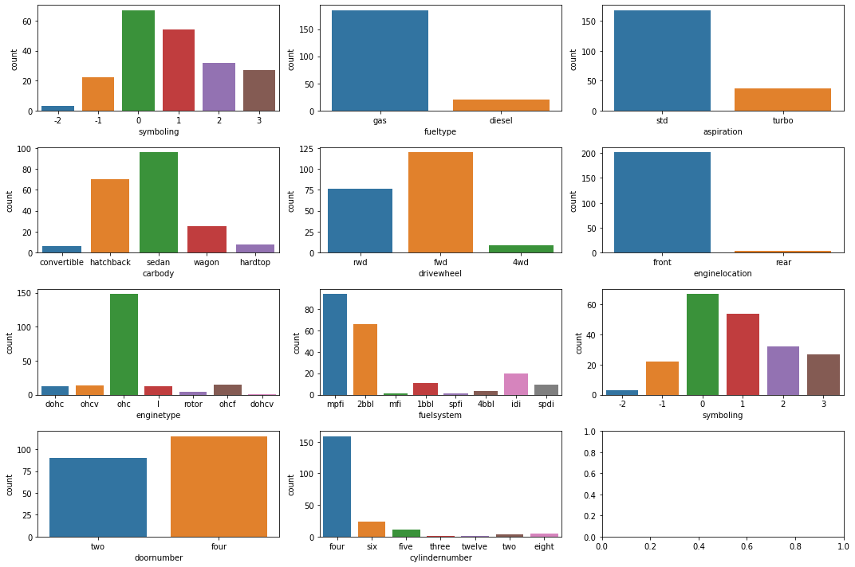
Exploratory Data Analysis - Data Kategori
EDA and Visualization
© 2022 Program Studi Independen Bersertifikat Zenius Bersama Kampus Merdeka
2 tipe data kategori dan numerik :
Buat kategori dulu, kemudian kita pilih p-value
Kalau p-value nya kurang dari 0,05 maka data ditolak
Kemudian dilihat, mana yang lebih dan mana yg kurang dari 0,05
Kurang dari 0,05 berarti mahal
Yang kurang dari 0.05 enginelocation, cylindernumber, fuelsystem, drivewheel, aspiration, carbody, carname, doornumber Murah Fueltype, enginetype

Slide 14
Exploratory Data Analysis - Data Kategori
EDA and Visualization
Kolom Kategori | P-Value
enginelocation | 0.000000e+00
cylindernumber | 7.388765e-09
fuelsystem | 2.062501e-04
drivewheel | 2.174127e-04
aspiration | 2.833995e-04
carbody | 5.629716e-03
CarName | 4.661177e-02
doornumber | 4.760354e-02
symboling | 6.744775e-02
fueltype | 1.973501e-01
enginetype | 3.512990e-01
© 2022 Program Studi Independen Bersertifikat Zenius Bersama Kampus Merdeka

Slide 15
Exploratory Data Analysis - Data Kategori
EDA and Visualization
P-value
Hipotesis :
H0 = Harga mobil murah
H1 = Harga mobil mahal
Dapat disimpulkan dari tabel sebelumnya bahwa kolom enginelocation, cylindernumber, fuelsystem, drivewheel, aspiration, carbody, carname, doornumber memiliki nilai p-value<0,05 maka tolak H0.
Hal itu menunjukan bahwasannya kolom tersebut mempengaruhi harga mobil menjadi mahal.
© 2022 Program Studi Independen Bersertifikat Zenius Bersama Kampus Merdeka

Slide 16
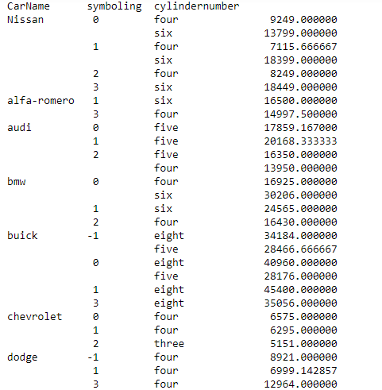
Exploratory Data Analysis - Data Kategori
EDA and Visualization
Dapat disimpulkan bahwasannya mobil yang memiliki peluang lebih aman dan silinder mobil lebih banyak jauh lebih mahal.
© 2022 Program Studi Independen Bersertifikat Zenius Bersama Kampus Merdeka

Slide 17
Exploratory Data Analysis - Data Numerik
EDA and Visualization
EDA untuk Data numerik menggunakan beberapa metode antara lain :
Statistik Deskriptif
Heat Map
Scatter Plot
© 2022 Program Studi Independen Bersertifikat Zenius Bersama Kampus Merdeka

Slide 18
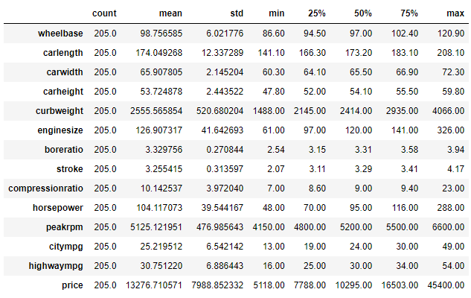
EDA- Data Numerik – Statistik Deskriptif
EDA and Visualization
© 2022 Program Studi Independen Bersertifikat Zenius Bersama Kampus Merdeka

Slide 19
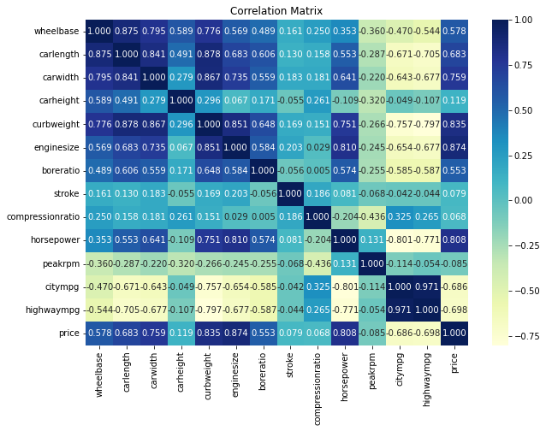
EDA- Data Numerik – Heatmap
EDA and Visualization
Dapat disimpulkan bahwa
Berdasarkan koefisien korelasi yang didapatkan pada Heat Map, variabel enginesize dengan price memiliki nilai korelasi tertinggi sebesar 0.874
© 2022 Program Studi Independen Bersertifikat Zenius Bersama Kampus Merdeka

Slide 20
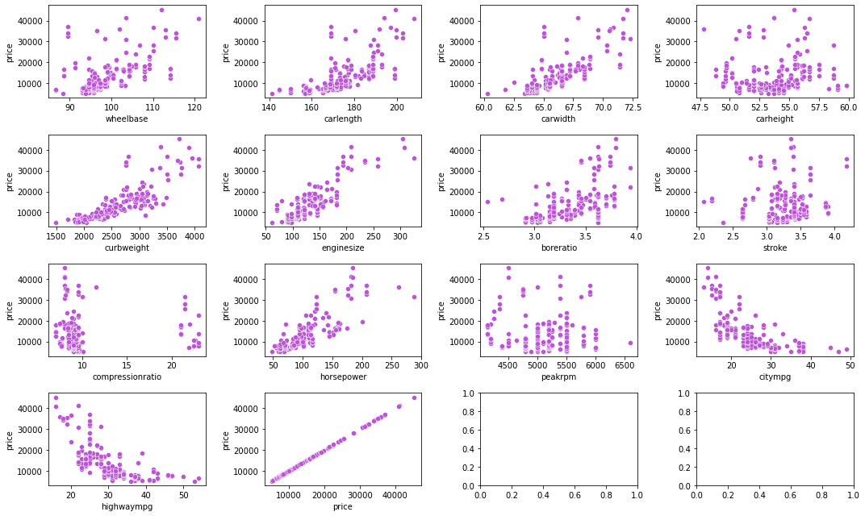
EDA- Data Numerik – Scatter Plot
EDA and Visualization
Pada scatter plot variabel enginesize yang memiliki visualisasi sebaran data yang membentuk pola garis lurus dengan korelasi positif.
Dimana ketika enginesize meningkat, maka harga mobil juga akan meningkat.
© 2022 Program Studi Independen Bersertifikat Zenius Bersama Kampus Merdeka

Slide 21
EDA- Data Numerik – Scatter Plot
EDA and Visualization
Variabel-variabel yang tampak dikatakan sebagai faktor yang dapat membedakan mobil ‘murah’ dan mobil ‘mahal
Variabel dengan korelasi positif | Variabel dengan korelasi negatif
Wheelbase, carlength, carwidth, curbweight, enginesize, boreratio, dan horsepower | Citympg dan highwaympg
Untuk variabel lainnya, dapat dilihat memiliki korelasi yang relatif sangat kecil dan pada scatter plot sebaran data yang ada tidak menunjukkan suatu pola atau dapat dikatakan memiliki sebaran acak. Sehingga diasumsikan variabel tidak dapat dikatakan sebagai faktor yang dapat membedakan mobil ‘murah’ dan mobil ‘mahal’
© 2022 Program Studi Independen Bersertifikat Zenius Bersama Kampus Merdeka

Slide 22
Modelling
PUT THE TOPIC HERE AS OVERHEAD
Modelling
© 2022 Program Studi Independen Bersertifikat Zenius Bersama Kampus Merdeka
Notes:
Stopper or section title

Slide 23
Metode train test split
Modelling
Menentukan kolom yang akan menjadi variabel dependen dan menjadi variabel independen
y = price
X = symboling, CarName, fueltype, aspiration, doornumber, carbody, drivewheel, enginelocation, wheelbase, carlength, carwidth, carheight, curbweight, enginetype, cylindernumber, enginesize, fuelsystem, boreratio, stroke, compressionratio, horsepower, peakrpm, citympg, highwaympg
Menentukan dan membagi data-data menjadi data training dan data test. Data training sebanyak 70% dari jumlah data dan data test sebanyak 30%
© 2022 Program Studi Independen Bersertifikat Zenius Bersama Kampus Merdeka

Slide 24
Evaluasi Metrik
Modelling
MAE | 1575.8689932307564
MSE | 5558586.85531815
RMSE | 2357.665552048922
R2 | 0.9079256289634281
MAE (rata-rata error) : dapat diinterpretasikan bahwa prediksi Price akan error +1575.8689932307564 atau -1575.8689932307564 dari harga aslinya.
RMSE : dapat diinterpretasikan bahwa prediksi Price akan error +2357.665552048922 atau -2357.665552048922
dari harga aslinya.
R2 : diketahui bahwa akurasi model regresi yang terbentuk ialah sebesar 70%. Hal itu menandakan bahwa model regresi yang tebentuk sudah cukup kuat. Selain itu bisa dijelaskan bahwa variabel independen dapat mempengaruhi variabel dependen (Price) sebesar 70% dan 30% lainnya dipengaruhi variabel lain di luar model.
© 2022 Program Studi Independen Bersertifikat Zenius Bersama Kampus Merdeka

Slide 25
Modelling
Model Pertama
Model | RMSE | MSE | MAE | R2
LinearRegression | 2351.68 | 5530376.55 | 1548.67 | 0.91
LassoRegression | 2428.59 | 5898063.30 | 1535.67 | 0.90
RidgeRegression | 2367.55 | 5605312.34 | 1588.88 | 0.91
© 2022 Program Studi Independen Bersertifikat Zenius Bersama Kampus Merdeka

Slide 26
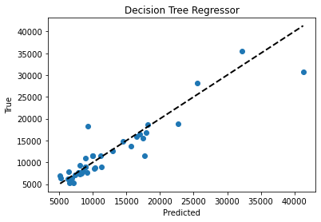
Modelling
Decision Tree
Model | RMSE | MSE | MAE | R2
Decision Tree Regressor | 2543.60 | 6469907.88 | 1567.63 | 0.88
© 2022 Program Studi Independen Bersertifikat Zenius Bersama Kampus Merdeka

Slide 27
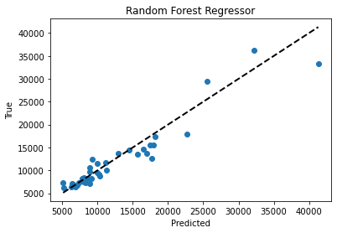
Modelling
Random Forest
Model | RMSE | MSE | MAE | R2
Random Forest Regressor | 2035.60 | 4143670.79 | 1355.98 | 0.93
Berdasarkan pemodelan yang ada, model terbaik adalah Random Forest dengan R2-Score sebesar 0.93
© 2022 Program Studi Independen Bersertifikat Zenius Bersama Kampus Merdeka

Slide 28
Modelling
Random Forest Tuning
Model | RMSE | R2
Random Forest Regressor | 2446.202756393957 | 0.891103721626432
Hyperparameter tuning pada Random Forest tidak membuat model menjadi lebih baik
© 2022 Program Studi Independen Bersertifikat Zenius Bersama Kampus Merdeka

Slide 29
Modelling
Model Final
Model | RMSE | MSE | MAE | R2
Random Forest Regressor | 2035.60 | 4143670.79 | 1355.98 | 0.93
Berdasarkan pemodelan yang ada, model terbaik adalah Random Forest dengan R2-Score sebesar 0.93
© 2022 Program Studi Independen Bersertifikat Zenius Bersama Kampus Merdeka

Slide 30
Modelling
Kolom yang akan menjadi variabel dependen dan menjadi variabel independen
y = price
X = symboling, CarName, fueltype, aspiration, doornumber, carbody, drivewheel, enginelocation, wheelbase, carlength, carwidth, carheight, curbweight, enginetype, cylindernumber, enginesize, fuelsystem, boreratio, stroke, compressionratio, horsepower, peakrpm, citympg, highwaympg.
© 2022 Program Studi Independen Bersertifikat Zenius Bersama Kampus Merdeka

Slide 31
Conclusion
PUT THE TOPIC HERE AS OVERHEAD
Conclusion
© 2022 Program Studi Independen Bersertifikat Zenius Bersama Kampus Merdeka
Notes:
Stopper or section title

Slide 32
Kesimpulan
Modelling
Berdasarkan apa yang telah dipaparkan maka dapat disimpulkan bahwa
Kebanyakan konsumen membeli mobil yang memiliki keamanan standart
Tingginya harga mobil diprediksi dikarenakan beberapa komponen mobil antara lain Wheelbase, carlength, carwidth, curbweight, enginesize, boreratio, horsepower, enginelocation, cylindernumber, fuelsystem, drivewheel, aspiration, carbody, carname, dan doornumber.
mobil yang memiliki peluang lebih aman dan silinder mobil lebih banyak jauh lebih mahal.
Mobil dengan keamanan tinggi dan mesin yang handal memiliki harga yang tinggi sedangkan mobil dengan keamanan standart dan mesin yang standart memiliki harga yang ekonomis, sehingga pembeli dapat mempertimbangkan pembelian mobil sesuai kebutuhan dan budget yang dimilikinya.
© 2022 Program Studi Independen Bersertifikat Zenius Bersama Kampus Merdeka

Slide 33
Saran
Modelling
Stakeholder sebaiknya mempertimbangkan target pasar konsumennya. Dengan pertimbangan sebagai berikut.
Mobil yang memiliki harga yang mahal rentan terjadi penurunan pembelian konsumen
Produk mobil akan mengalami peningkatan jumlah pembelian apabila stakeholder menambah produksi mobil dengan mesin standart (jumlah cylinder lebih sedikit) dan keamanan standart.
© 2022 Program Studi Independen Bersertifikat Zenius Bersama Kampus Merdeka

Slide 34

Terima kasih!
Ada pertanyaan?

